Slide 1


Подготовься психологически к сдаче ЕГЭ
Нас ждут экзамены...

Slide 2

Экзамены –это ответственный период в жизни любого человека и от их результатов во многом зависит будущее.
Экзамен – сложная стрессовая ситуация
и очень важно не теряться в экстремальной ситуации.

Slide 3
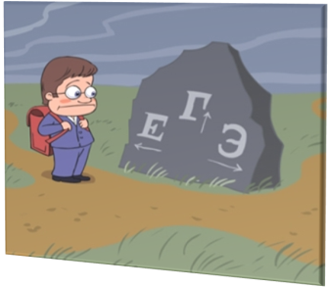
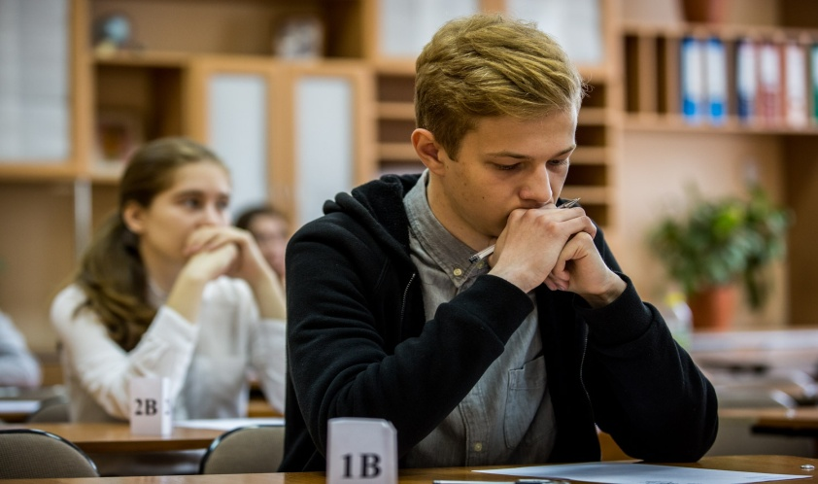
Общественная жизнь человека постоянно ставит его в ситуации «экзаменов» – тех или иных испытаний, где ему приходится доказывать свою социальную состоятельность, материальное благополучие, физическое самочувствие или уровень интеллекта.

Slide 4
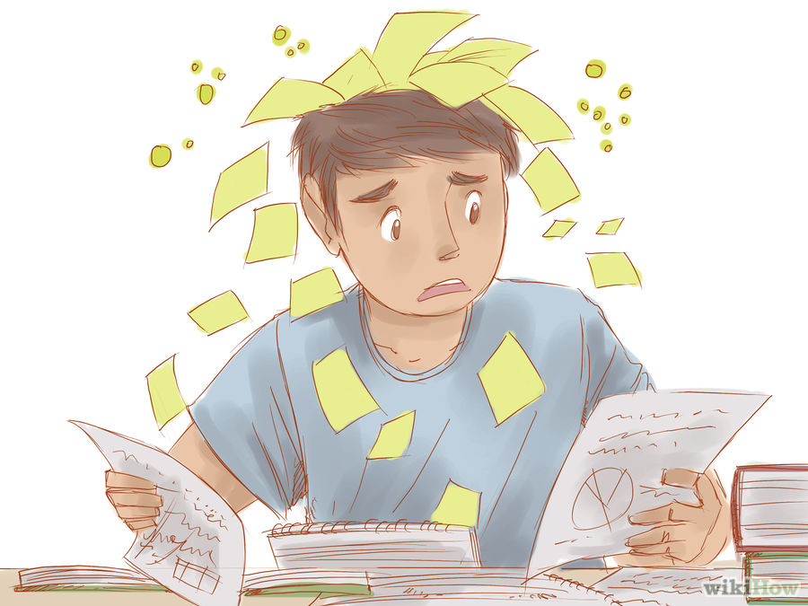
Трудности, возникающие в период подготовки ЕГЭ
Сомнение в полноте и прочности знаний.
Стресс незнакомой ситуации.
Стресс ответственности.
Сомнение в собственных способностях.
Личностные особенности: тревожность,
неуверенность в себе.

Slide 5
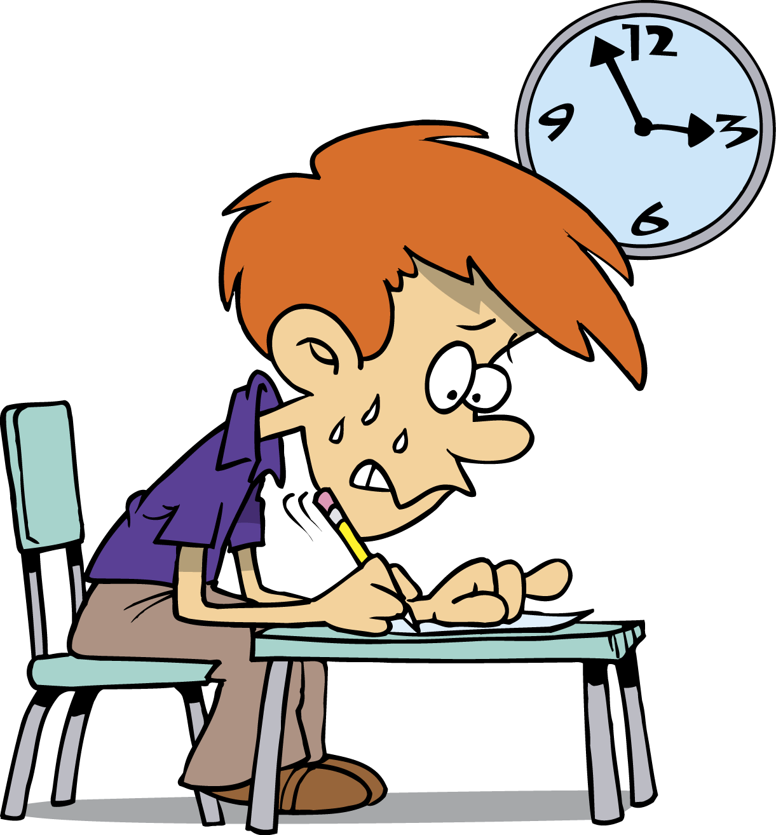
ПРИЕМЫ, МОБИЛИЗУЮЩИЕ ИНТЕЛЛЕКТУАЛЬНЫЕ ВОЗМОЖНОСТИ ШКОЛЬНИКОВ ПРИ ПОДГОТОВКЕ И СДАЧЕ ЭКЗАМЕНОВ
Перед экзаменом или во время него целесообразно выпить несколько глотков воды.
В антистрессовых целях воду пьют за 20 минут до или через 30 минут после еды.
Лучше всего подходит минеральная вода, ибо она содержит ионы калия или натрия, участвующие в электрохимических реакциях. Можно пить просто чистую воду или зеленый чай
Вторая проблема
, с которой сталкиваются школьники, попавшие в стрессовую ситуацию, — это нарушение гармоничной работы левого и правого
полушарий.
1) Физическое упражнение, влияющее
на гармонизацию работы левого и
правого полушарий, называется
«перекрестный шаг».
2) Нарисовать на чистом листе бумаги
косой крест, похожий на букву «X»,
и несколько минут созерцать его.

Slide 6

Энергетическое зевание..
Для борьбы с кислородным голоданием существует прием под названием «энергетическое зевание».
Зевать необходимо тем чаще, чем более интенсивной умственной деятельностью вы заняты. Зевание во время экзамена очень полезно.
Для того чтобы оградить свой организм от кислородного голодания, достаточно 3-5 зевков.
Дыхательная гимнастика.
Успокаивающее дыхание - выдох почти в два раза длиннее вдоха.
При мобилизирующем дыхании -после вдоха задерживается дыхание.
В случае сильного напряжения нужно перед началом экзамена сделать вдох и затем глубокий выдох –вдвое длиннее вдоха.

Slide 7
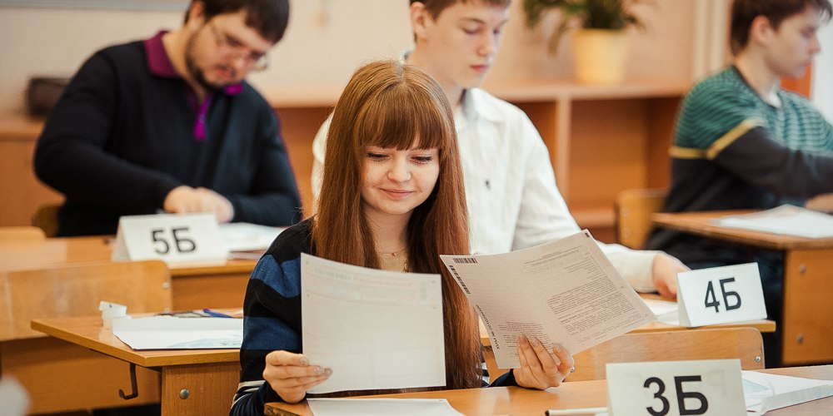
Упражнения для снятия стресса
Этот комплекс очень прост и эффективен, для его выполнения вам не потребуется ничего, кроме стены.
Нахмурьте лоб, сильно напрягите лобные мышцы на 10 секунд; расслабьте их тоже на 10 секунд. Повторите упражнение быстрее, напрягая и расслабляя лобные мышцы с интервалом в 1 секунду. Фиксируйте свои ощущения в каждый момент времени.
Крепко зажмурьтесь, напрягите веки на 10 секунд, затем расслабьте — тоже на 10 секунд. Повторите упражнение быстрее.
Наморщите нос на 10 секунд. Расслабьте. Повторите быстрее.
Крепко сожмите губы. Расслабьте. Повторите быстрее.
Сильно упритесь затылком в стену, пол или кровать. Расслабьтесь. Повторите быстрее.
Упритесь в стену левой лопаткой, пожмите плечами. Расслабьтесь. Повторите быстрее.
Упритесь в стену правой лопаткой, пожмите плечами. Расслабьтесь. Повторите быстрее.

Slide 8
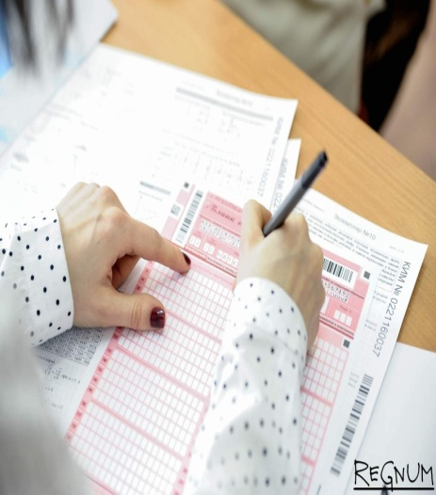

Упражнение 2
Если обстановка вокруг накалена и вы чувствуете, что теряете самообладание, этот комплекс можно выполнить прямо на месте, за столом, практически незаметно для окружающих.
Так сильно, как можете, напрягите пальцы ног. Затем расслабьте их.
Напрягите и расслабьте ступни ног и лодыжки.
Напрягите и расслабьте икры.
Напрягите и расслабьте колени.
Напрягите и расслабьте бедра.
Напрягите и расслабьте ягодичные мышцы.
Напрягите и расслабьте живот.
Расслабьте спину и плечи.
Расслабьте кисти рук.
Расслабьте предплечья.
Расслабьте шею.
Расслабьте лицевые мышцы.
Посидите спокойно несколько минут,
наслаждаясь полным покоем. Когда вам
покажется, что медленно плывете,
— вы полностью расслабились.

Slide 9
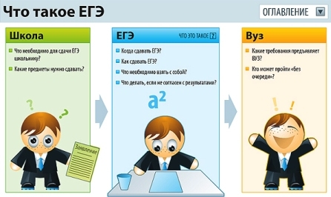
Это упражнение можно делать в любом месте. Нужно сесть поудобнее, сложить руки на коленях, поставить ноги на землю и найти глазами предмет, на котором можно сосредоточить свое внимание.
Начните считать от 10 до 1, на каждом счете делая вдох и медленный выдох. (Выдох должен быть заметно длиннее вдоха.)
Закройте глаза. Снова посчитайте от 10 до 1, задерживая дыхание на каждом счете. Медленно выдыхайте, представляя, как с каждым выдохом уменьшается и наконец исчезает напряжение.
Не раскрывая глаз, считайте от 10 до 1. На этот раз представьте, что выдыхаемый вами воздух окрашен в теплые пастельные тона. С каждым выдохом цветной туман сгущается, превращается в облака.
Плывите по ласковым облакам до тех пор, пока глаза не откроются сами.
Чтобы найти нужный ритм счета, дышите медленно и спокойно, отгораживаясь от всевозможных волнений при помощи воображения. Этот метод очень хорошо ослабляет стресс. Через неделю начните считать от 20 до 1, еще через неделю — от 30 и так до 50.

Slide 10
Рекомендации для выпускников
1. Оборудуйте свое рабочее место: уберите лишние вещи, удобно расположите нужные учебники, пособия, тетради, бумаги, карандаши. Пока вы не наведете порядок в комнате, порядка в вашей голове не будет!
2. В психологии считается, что повышению интеллектуальной деятельности способствуют желтые и фиолетовые цвета. Почему бы ни ввести их в интерьер того места, где вы готовитесь к экзаменам? Это могут быть картинки, коллажи и т. д.
3. Полезно определить, кто вы — «сова» или «жаворонок»; в зависимости от этого максимально загрузите утренние или вечерние часы.
4. Начиная готовиться к экзамену, полезно составить план на каждый день подготовки. Помните, формула «Немного позанимаюсь» чаще всего не работает — вы либо перегружены, либо использовали день для подготовки не в полной мере. Продумайте и напишите, что именно вы будете сегодня учить.
5. Начинайте учить с самого трудного, с того, что вы заведомо плохо знаете. Но если в голову ничего не идет, то полезно начать, напротив, с того материала, который интересен для вас и приятен.
6. Соблюдайте принцип чередования! 40 минут работы, 10 минут отдыха: сделайте в перерывах зарядку, полейте цветы, вымойте посуду.
7. Не зубрите учебник! Чаще всего это абсолютно бесполезное занятие. Эффективен следующий алгоритм работы:
прочитайте вопрос, вспомните и обязательно кратко запишите все, что вы знаете по этому вопросу;
проверьте себя по учебнику;
обратите внимание на правила и выделенный текст учебника;
проверьте правильность дат и изложенных фактов;
только после этого внимательно прочтите учебник, выделяя основные мысли ответа.
8. Структурируйте материал с помощью планов, схем; особенно это полезно, если у вас возникает ощущение, что вы никогда не сможете запомнить правильный ответ.
9. Попросите кого-нибудь — маму, друга — выслушать ваши ответы на наиболее трудные вопросы. Полезно также записать свой ответ на магнитофон, а потом послушать себя «со стороны».
10. Обязательно повторяйте! Есть несколько способов повторения, выберите тот, который для вас наиболее эффективен.

Slide 11
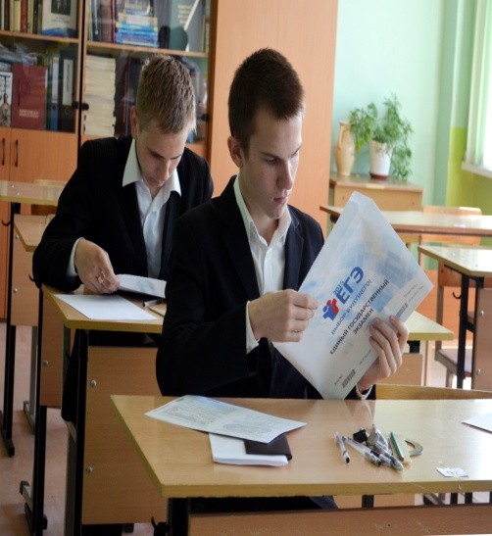
1 способ. Повторяйте материал через 5 минут, затем — через 1 час, после — через день.
2 способ. ОЧОГ
О — ориентировка. Прочитайте текст с целью понять главные мысли.
Ч — чтение. Прочитайте текст и постарайтесь выделить второстепенные детали, установить их связь с главными мыслями. Несколько раз повторите главные мысли в их связи с второстепенными.
О — обзор. Быстро просмотрите текст. Чтобы углубить понимание текста, задайте вопросы к главным мыслям.
Г — главное. Мысленно перескажите текст или, еще лучше, перескажите его кому-нибудь или себе вслух.
3 способ. Прочитай — повтори.
Повтори через 10 — 15 минут. Повтори через 8 — 9 часов. Повтори через день.
11. Выполняйте как можно больше различных вариантов опубликованных тестов по данному предмету.
12. Если вы начинаете волноваться, так как понимаете, что невозможно выучить все, то:
определите ключевые идеи текста и занесите их на карточку в виде схемы;
скажите себе: «Мне нужно запомнить самые важные мысли, поэтому на них я и должен сосредоточиться».
13. Если вы чувствуете, что вам не хватает сил:
обсудите свои ощущения с учителем, родителями, школьным психологом;
составьте расписание занятий и отведите в нем достаточно времени на отдых и сон.
14. В предэкзаменационный период занимайтесь аутотренингом,
настраивайте себя на положительный результат.
15. Для активизации работы обоих полушарий мозга
рисуйте восьмерки обеими руками одновременно.
16. Не злоупотребляйте кофе, крепким чаем,
это лишит вас возможности расслабиться.
17. Научитесь расслабляться.

Slide 12
Если вы очень волнуетесь во время подготовки, то хорошими средствами снятия стресса могут быть:
релаксация; найдите тихое место и просто посидите, расслабившись, закрыв глаза на 10-20 минут;
активная релаксация; найдите тихое место, где никто не будет мешать, где нет шума и отвлекающих факторов.
Сядьте в удобную позу. Закройте глаза. И посидите так в течение 10-20 минут, сосредоточившись на своем дыхании. Вдох — выдох. Старайтесь
не отвлекать внимание от процесса дыхания. Вдох — выдох. Если вы сбиваетесь, вам мешают посторонние мысли, не злитесь, спокойно сфокусируйте
внимание на дыхании. Вдох — выдох. Включите в цикл дыхания произнесение шепотом или мысленно специальных слов, они должны быть короткими,
благозвучными, сам процесс их произношения и звучания должен вам нравиться. Например, это могут быть слова «мир», «покой», «любовь».
Можно придумать свое слово. Итак, вдох. На выдохе — «мир». Вдох. На выдохе — «мир». И так в течение 10-20 минут.
На время занятия важно принять пассивную установку: «Пусть будет то, что будет, пусть все течет, как течет, принимаю все, как есть».
После занятия не вставайте сразу и резко. Посидите спокойно в течение нескольких минут сначала с закрытыми глазами, а затем с открытыми,
придите в себя, сориентируйтесь. Настройтесь на предстоящие дела;
улыбка;
отвлечение от неприятных мыслей путем концентрации внимания на:
а) собственных движениях (сосредоточьтесь на какой-либо отличной от подготовки к экзамену деятельности: мытье посуды, спорте); б) движущихся внешних предметах (например, маятнике); в) неподвижном объекте: тщательно обследуйте его взглядом, обращайте внимание на малейшие детали;
спорт;
выполнение действия разрушения с созиданием (рубка дров, косьба);
«поплачьтесь в жилетку»;
юмор.

Slide 13

ПАПРИКА – способствует выделению «гармона счастья»- эндорфина.
КЛУБНИКА - быстро нейтрализует отрицательные эмоции.
ЧЕРНИКА – способствует кровообращению мозга.
ЛИМОН – освежает мысли и
облегчает восприятие информации.
МОРКОВЬ - облегчает заучивание наизусть.
АНАНАС – для удержания в памяти большого объёма текста.
АВОКАДО – источник энергии для кратковременной памяти.
КРЕВЕТКИ - не дадут вниманию ослабнуть.
РЕПЧАТЫЙ ЛУК - помогает при переутомлении или психической усталости.
ОРЕХИ - укрепляют нервную систему, стимулируют деятельность мозга.
КАПУСТА – снимает нервозность
БАНАНЫ содержат серотонин – вещество, необходимое мозгу, чтобы тот просигнализировал: «Вы счастливы».

Slide 14
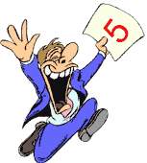
Накануне экзамена
1. Оставьте недели две перед экзаменом на то, чтобы вновь повторить весь материал. Каждый раз, прежде чем рассказать вопрос, вспомните и запишите план ответа. Если это получится легко, можете не рассказывать — этот вопрос вы знаете хорошо. Рассказывайте только то, В чем испытываете затруднения.
2. Если вы волнуетесь, то непосредственно перед экзаменом представьте себе ситуацию экзамена во всех красках, со всеми своими чувствами, переживаниями, «страшными мыслями»: дрожание рук, пересыхание в горле, в голове нет ни одной мысли. Но вот вам выдали бланки, вы сосредоточились и спокойно начинаете выполнять задания.
3. Если вы все же очень боитесь, то попробуйте прием «доведение до абсурда»: постарайтесь как можно сильнее напугать себя, представьте все самые ужасные, страшные, а главное, немыслимые подробности и последствия. Такое предельное усиление страха обычно приводит человека к мысли о том, что бояться, в сущности, нечего и даже самые тяжелые последствия на самом деле не так ужасны.
4. С вечера перед экзаменом перестаньте готовиться. Умойтесь. Погуляйте. Выспитесь, чтобы встать отдохнувшими, с ощущением своего здоровья, силы, даже некоторой агрессивности.
Будьте уверенными в себе и все у вас получится!

Slide 15
Во время экзамена
1. Мобилизуйтесь! Будьте предельно внимательны! Сосредоточьтесь!
2. Просмотрите весь текст, чтобы увидеть, какого типа задания в нем содержатся. Это поможет вам настроиться на работу, определить порядок выполнения заданий.
3. Начните с легкого! Это поможет успокоиться, войти в рабочий ритм.
4. Пропускайте! Надо научиться пропускать трудные и непонятные вопросы. Помните: всегда найдутся вопросы, с которыми вы можете справиться.
5. Думайте только о текущем задании! Забудьте о неудаче в прошлом задании!
6. Если вы не можете ничего вспомнить, то:
не паникуйте;
успокойтесь: сделайте прерывистый выдох, прерывистый вдох — это поможет успокоиться (повторите упражнение при необходимости несколько раз).
7. Действуйте по следующему алгоритму:
постарайтесь представить все детали подготовки к экзамену. Вспомните, какое настроение было у вас в тот момент, когда вы учили данный материал.
старайтесь не упустить ни одной подробности. Не вносите поправки в свои воспоминания и ничего из них не исключайте, даже если кажется, что какая-то деталь не важна.
восстановите в памяти ход событий в прямой и обратной последовательности или начните с середины рассматриваемого вопроса и двигайтесь вперед и назад во времени.
посмотрите на вопрос под другим углом зрения.
8. Постарайтесь избегать мнимой логики поиска правильных ответов в тесте:
не ищите «золотой середины», правильный ответ не зависит от его расположения и последовательности предъявления;
не выбирайте ответ только потому, что он более развернутый и учитывает частные случаи, правильный ответ может иметь как развернутую, так и простую формулировку;
иностранные и малопонятные слова — это не признак правильного ответа;
избегайте стереотипов, не стройте свой ответ на привычных ожиданиях;
не надейтесь на свою сообразительность, старайтесь опираться на реальные знания.
9. Во время экзамена положите перед собой часы и контролируйте время, потраченное на выполнение заданий. Обязательно оставьте время для проверки!

Slide 16


